Slide 1
Voeren en verzorgen Periode 4
Week 2

Slide 2
Vandaag
Nakijken 2 opdrachten vorige week
Hoofdstuk 1 en 2 dictaat
Rundveerassen doornemen

Slide 3
Week 1 opdracht 1
Soort vit | Tekort | overmaat
A | Droge huid, dof haar, verminderde afweer en slecht gebit | Hoofdpijn, misselijk, schadelijke bij dracht
D | Spierkrampen, zwakte en botontkalking | Kalkafzetting, verminderde eetlust, verstopping en misselijk
E | Bloedarmoede | Geen ernstige schade
K | Vertraagde bloedstolling | Trombose
B | Vermoeidheid, ontstekingen, bloedarmoede | Geen ernstige schade (wateroplosbaar)
C | Verm weerstand, verm wondgenezing, slapeloosheid | Geen ernstige schade (wateroplosbaar)

Slide 4
Week 1 opdracht 2
Voersoort | Diersoort | Uitwerking
Chocolade | Alle dieren! | bloed braken, een gevoelige buik, veel drinken, meer plassen, onrust, opwinding, speekselen een te snelle hartslag en coördinatie stoornissen.
Druiven en rozijnen | Honden, katten en fretten | Braken en diarree na 6-24 uur na inname. Sloomheid, buikpijn en zwakte. Binnen 24-72 uur acute nierfalen met daling urine productie. Wanneer er geen urine productie meer is kiest de DA meestal voor euthanasie.
Knoflook | Huisdieren | Braken, diarree en verminderde eetlust. Beschadigde rode bloedcellen
Alcohol | Alle dieren | diarree, braken, ademhalingsproblemen en coma veroorzaken
Pitten | Honden maar bijv ook schildpadden | De pitten van appels, kersen, abrikozen, nectarines, pruimen, etc. bevatten blauwzuur en zijn in grote hoeveelheden giftig. Wil je dit fruit aan je hond geven, verwijder dan de pitten.
Noten | honden | Vooral Macadamianoten kunnen voor problemen zorgen en invloed hebben op het zenuwstelsel en de spieren. Walnoten kunnen giftige schimmels bevatten. Indien een hond een pinda-allergie heeft kan een pinda of pindakaas dodelijk zijn. Pindakaas wordt soms wel aan honden gegeven, maar is erg vet en teveel kan zorgen voor diarree of overgeven. Wil je toch wat pindakaas geven doe dit dan gematigd.
Kool | Honden | Wanneer gekookt is er niks aan de hand

Slide 5
Hoofstuk 1 Runderrassen
Waarom hebben wij de koe gedomesticeerd?
Welke doelen hebben de huidige koeien?

Slide 6
Melkkoe

Slide 7
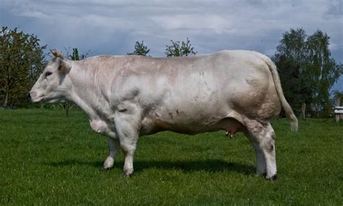
Vleeskoe

Slide 8
Dubbeldoel

Slide 9
Natuurbeheer

Slide 10
Hoofdstuk 2 spijvertering
Hoe werkt de spijsvertering van de koe?

Slide 11
Tot slot
We nemen de runderrassen door
Je maakt de opdrachten uit hoofdstuk 1 en 2
Je maakt opdracht 3 van vorige week

